Slide 1
Квалификационная работа по специальности
09.02.03 - Информационные системы
и программирование
Тема: Информационно-справочная система
"Психологические тесты"
Выполнил студент группы ИС-31
Хуаде Бислан Русланович
Руководитель по производственной практике:
Ефремова Екатерина Юрьевна

Slide 2
Цель: разработка приложения с психологическими тестами.
Объекты исследования: мобильное и desktop приложения.

Slide 3
Цвета, использованные в программе
#ffffff
#81d4fa
#b6ffff
#4ba3c7

Slide 4
Мобильное приложение

Slide 5

Загрузочное окно

Slide 6
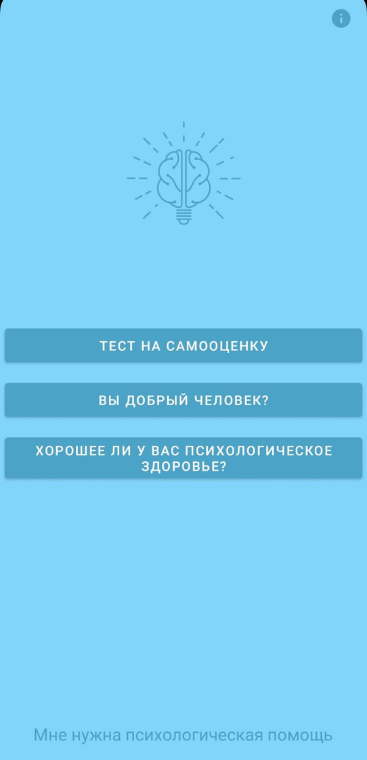
Главное экран

Slide 7
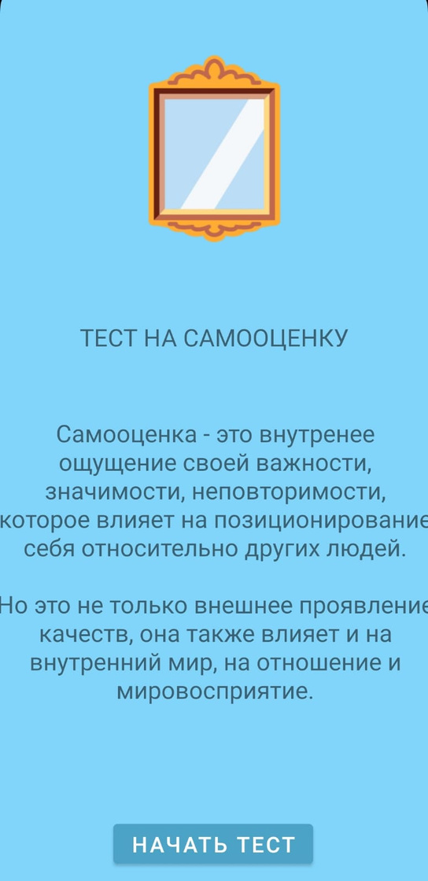
Экран с информацией о тесте

Slide 8
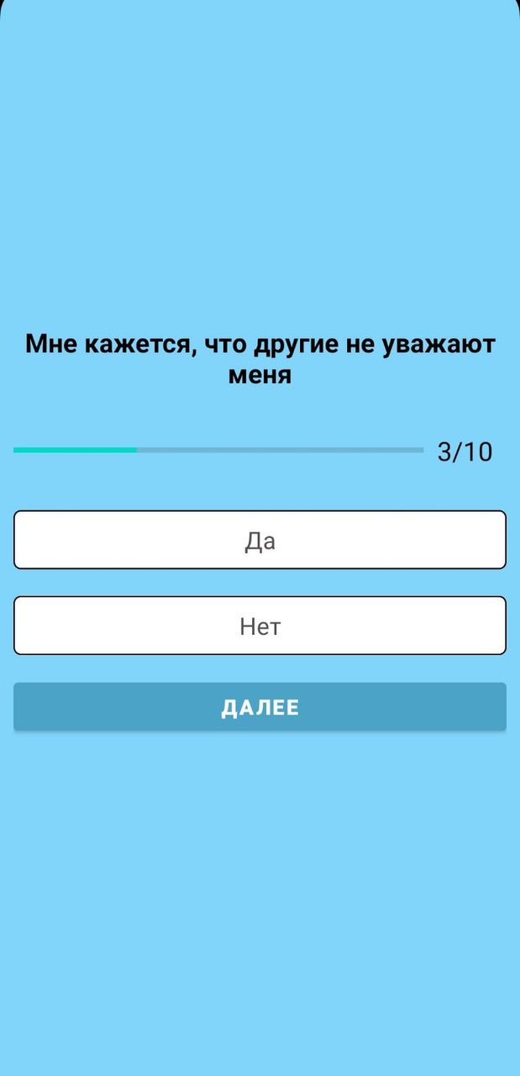
Вопросы

Slide 9
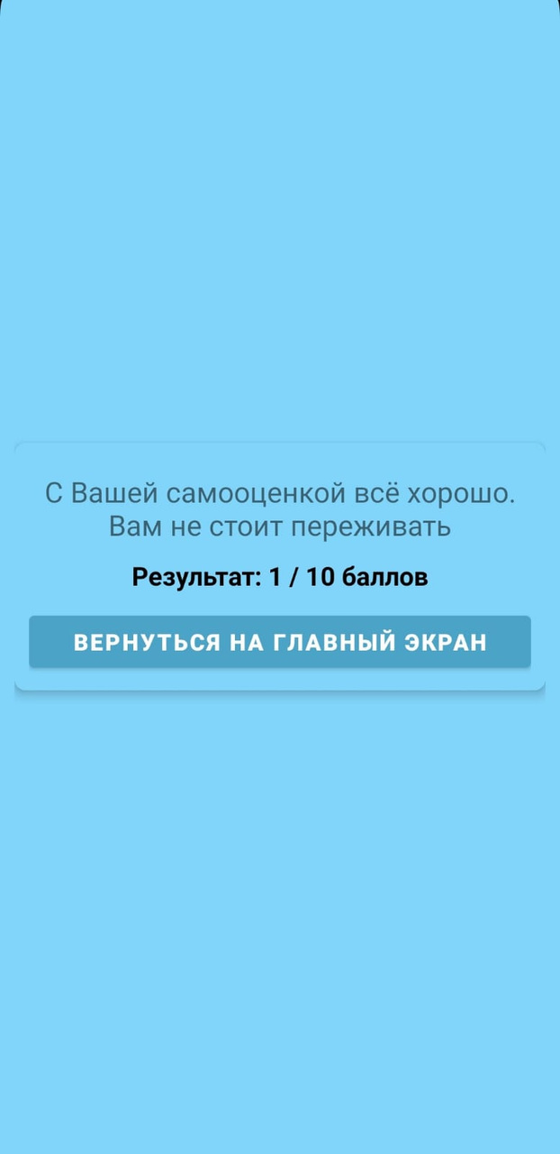
Окно с результатом теста

Slide 10

Окно "О программе"

Slide 11

Окно с информацией о психологической помощи

Slide 12
Desktop приложение

Slide 13
Загрузочное окно

Slide 14
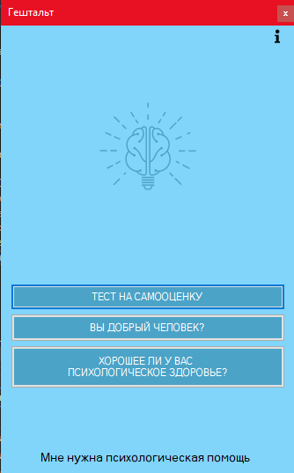
Главное экран

Slide 15
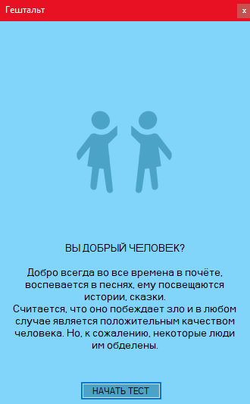
Экран с информацией о тесте

Slide 16
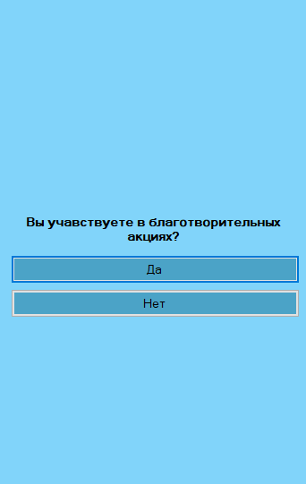
Вопросы

Slide 17
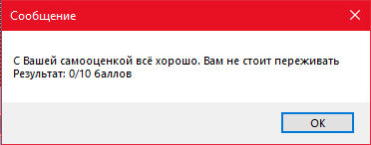
Окно с результатом теста

Slide 18
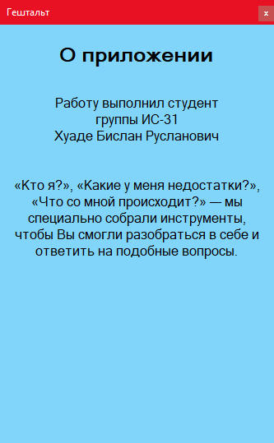
Окно "О программе"

Slide 19
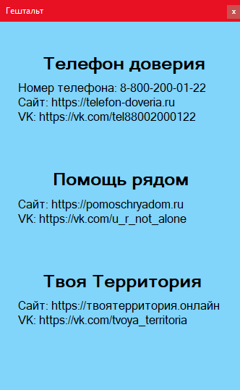
Окно с информацией о психологической помощи

